Slide 1

CARZONE SARL
COTONOU - BENIN
FORMATION CARZONE OPS
PDG (Président Directeur Général)
Parcours de formation dédié - connexion, tâches et exercices
Support de formation des équipes
Version de travail - 2026
DRIVE YOUR DREAM

Slide 2
FORMATION CARZONE
Votre rôle et vos responsabilités
• Le PDG a une vision globale et un accès total à CARZONE Ops : showroom, atelier SAV,
• location de véhicules, bornes de recharge, ressources humaines, comptabilité. Au quotidien,
• le PDG utilise l'outil surtout pour piloter (tableau de bord, indicateurs, pipeline,
• factures) plutôt que pour saisir des opérations courantes, qui restent la responsabilité des
• équipes opérationnelles.
CARZONE SARL - Formation
02

Slide 3
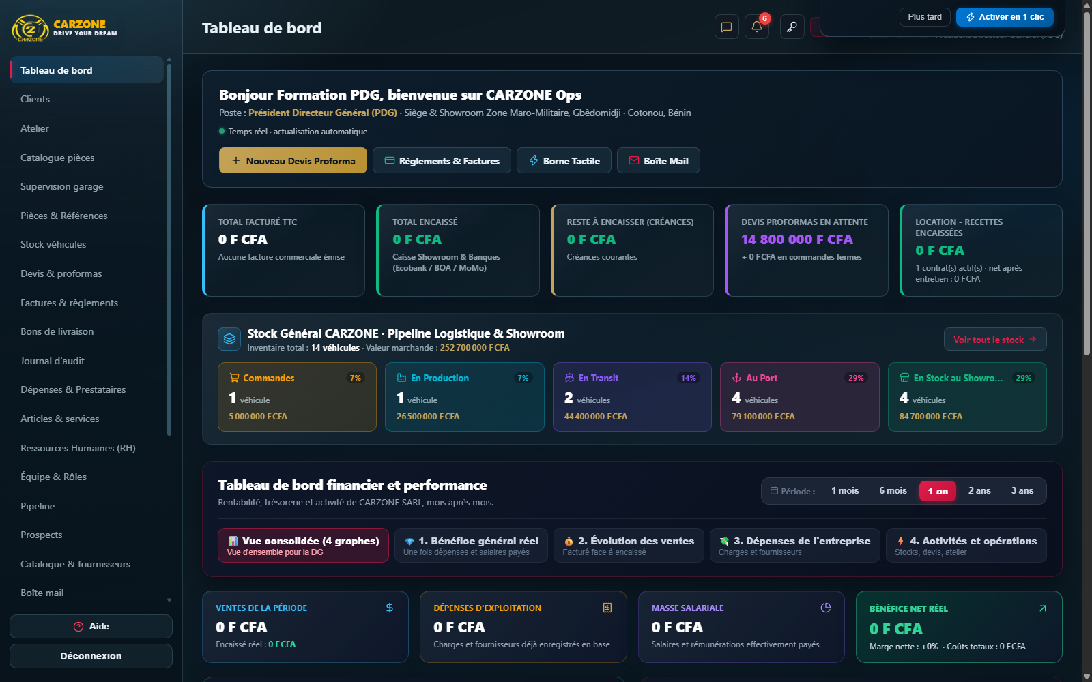
FORMATION CARZONE
Ce que vous pouvez faire
• Accès à tous les modules de l'application sans exception : Clients, Discussions, Atelier,
• Supervision garage, Catalogue pièces, Pièces & Références, Stock véhicules, Catalogue &
• fournisseurs, Devis & proformas, Factures & règlements, Bons de livraison, Journal d'audit,
• Dépenses, Articles & services, Ressources Humaines, Équipe & Rôles, Pipeline, Prospects,
• Boîte mail, Location, Flotte, Import, Installateurs bornes, Devis bornes, Bornes &
• abonnements, Terminal borne.
• Exporter le bilan financier.
• Créer, modifier, désactiver des comptes utilisateurs et changer leur rôle.
Capture d'écran réelle de l'application
CARZONE SARL - Formation
03

Slide 4
FORMATION CARZONE
Les limites de votre accès
• Rien n'est techniquement bloqué pour le PDG. Les seules limites sont des bonnes pratiques :
• ne pas saisir à la place des équipes (risque de doublons), ne pas annuler un document sans
• motif réel et traçable (l'application impose un motif, mais c'est aussi une question de
• rigueur de gestion).
• Comme tout rôle, si un écran se comporte de façon inattendue, ne pas forcer en rechargeant
• plusieurs fois : contacter le support technique.
CARZONE SARL - Formation
04

Slide 5
FORMATION CARZONE
Vos tâches quotidiennes
1. Se connecter (voir section 4).
2. Observer les indicateurs affichés : clients actifs, prospects, véhicules en stock,
• commandes/proformas fermes, factures ouvertes (avec retards signalés), tâches ouvertes.
3. Cliquer sur un indicateur pour ouvrir le module correspondant et voir le détail.
• masquer tout montant client sensible si une démonstration publique est prévue).*
1. Dans le menu, cliquer sur Factures & règlements.
2. Repérer les factures au statut "en retard" ou non réglées.
3. Ouvrir une facture pour voir son détail (lignes, montant TTC, règlements déjà reçus).
Capture d'écran réelle de l'application
CARZONE SARL - Formation
05

Slide 6
FORMATION CARZONE
Tâches hebdomadaires et bonnes pratiques
• Revue hebdomadaire du pipeline commercial, des stocks véhicules et des créances clients.
• Validation ponctuelle d'une annulation interne de facture ou de devis (motif obligatoire,
• jamais de suppression silencieuse).
• Création ou désactivation ponctuelle d'un compte utilisateur (arrivée/départ d'un employé) via
• Équipe & Rôles.
• Export ponctuel du bilan financier pour une revue de gestion.
• Un lien du menu renvoie automatiquement au tableau de bord : ce n'est jamais un problème
• de manipulation. Cela signifie que l'accès à cette page n'est pas (ou plus) activé pour ce
• compte précis. Contacter le support technique plutôt que de réessayer en boucle.
CARZONE SARL - Formation
06

Slide 7
FORMATION CARZONE
Exercice pratique et checklist
1. Se connecter avec le compte de test PDG.
2. Ouvrir le tableau de bord et noter le nombre de factures ouvertes et le nombre en retard.
3. Ouvrir le module Pipeline et citer le nombre d'opportunités dans l'étape la plus
• avancée.
4. Ouvrir Équipe & Rôles et énumérer, sans les modifier, les rôles existants.
5. Se déconnecter proprement.
• Barème suggéré : 1 point par étape correctement réalisée (5 points), note de passage 4/5.
• [ ] Je sais me connecter et me déconnecter.
• [ ] Je sais lire les indicateurs du tableau de bord.
• [ ] Je sais consulter les factures et repérer un retard de paiement.
CARZONE SARL - Formation
07

Slide 8
FORMATION CARZONE
Supports associés et contacts
• Module commun : 00-accueil-formation-commune
• Complétez votre parcours avec les modules de votre famille de métiers.
• Support CARZONE : +229 01 92 61 61 61 / +229 01 63 70 00 00
• Email : contact@topcarzone.com / direction@topcarzone.com
CARZONE SARL - Formation
08

